Slide 1

Attila and Odoacer
Third and Fourth Trumpet
Atila y Odoacro
Tercera y cuarta Trompeta
Pastor Pablo Hunger

Slide 2
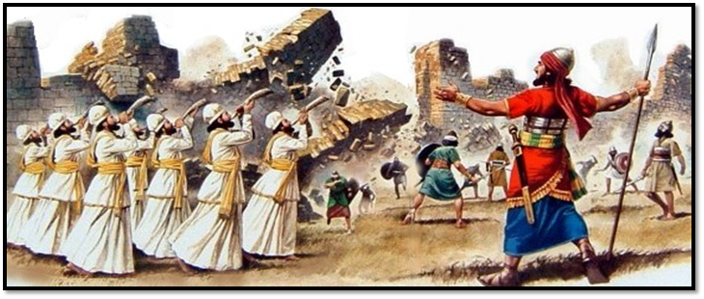

Slide 3
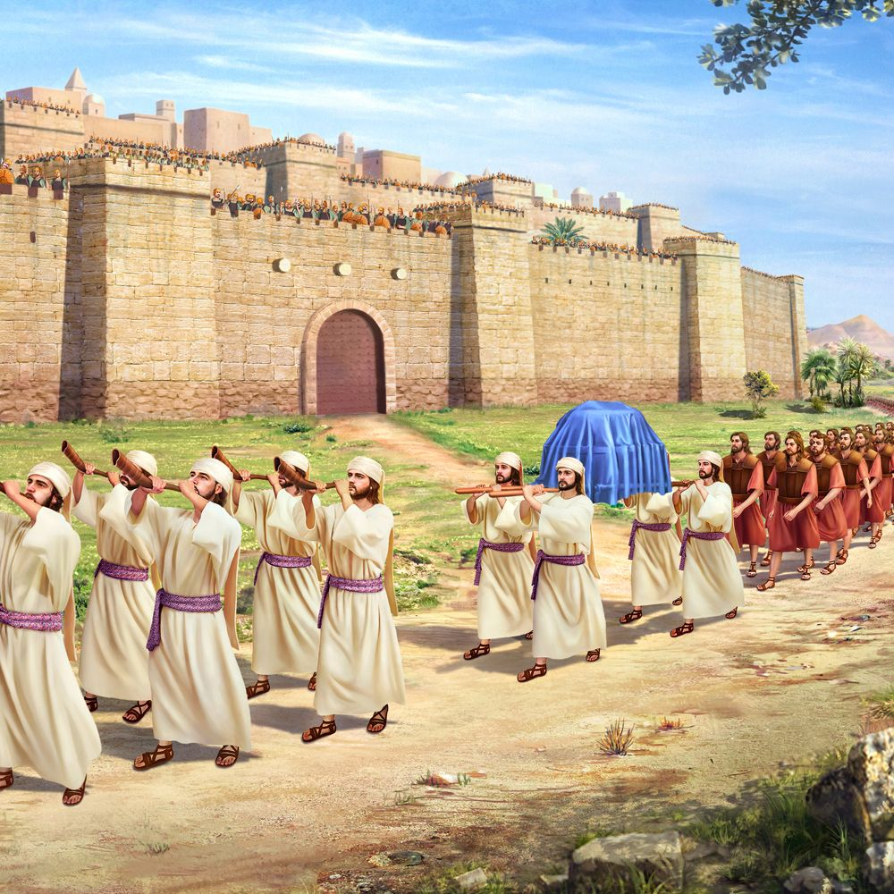
Joshua 6:15-16
15 (RV09) Y al séptimo día levantáronse cuando subía el alba, y dieron vuelta á la ciudad de la misma manera siete veces: solamente este día dieron vuelta alrededor de ella siete veces.
15 (AKJV) And it came to pass on the seventh day, that they rose early about the dawning of the day, and compassed the city after the same manner seven times: only on that day they compassed the city seven times.
16 (RV09) Y como los sacerdotes hubieron tocado las bocinas la séptima vez, Josué dijo al pueblo: Dad grita, porque Jehová os ha entregado la ciudad.
16 (AKJV) And it came to pass at the seventh time, when the priests blew with the trumpets, Joshua said to the people, Shout; for the LORD has given you the city.

Slide 4
3th Trumpet – Revelation 8:10-11
10 (RV09) Y el tercer ángel tocó la trompeta, y cayó del cielo una grande estrella, ardiendo como una antorcha, y cayó en la tercera parte de los rios, y en las fuentes de las aguas.
10 (AKJV) And the third angel sounded, and there fell a great star from heaven, burning as it were a lamp, and it fell on the third part of the rivers, and on the fountains of waters;
11 (RV09) Y el nombre de la estrella se dice Ajenjo. Y la tercera parte de las aguas fué vuelta en ajenjo: y muchos murieron por las aguas, porque fueron hechas amargas.
11 (AKJV) And the name of the star is called Wormwood: and the third part of the waters became wormwood; and many men died of the waters, because they were made bitter.

Slide 5
3th Trumpet – Revelation 8:10-11
M.P. Ringelberg
The great start falling from heaven, called Wromwood, which made the Waters upon which it fell bitter, is a symbol of Attila and his Huns. The Huns were the people who settled around the Danube in A.D. 372. Althought the rule of the Huns did not last very long their reign was so cruel, sowing death everywhere, that the description here is very appropriate: A star, fast in its rise and fall, brilliant and important. The Revelation of Jesus Christ p. 42-43
El gran comienzo que cae del cielo, llamado Wromwood, que hizo amargas las aguas sobre las que cayó, es un símbolo de Atila y sus hunos. Los hunos fueron el pueblo que se asentó alrededor del Danubio en el año 372 d.C. Aunque el gobierno de los hunos no duró mucho tiempo, su reinado fue tan cruel, sembrando muerte en todas partes, que la descripción aquí es muy apropiada: Una estrella, rápida en su ascenso y caída, brillante e importante. La Revelación de Jesucristo p. 42-43

Slide 6
3th Trumpet – Revelation 8:10-11
M.P. Ringelberg
If we interpret this similarly as we did the seas (actual salt water), fresh bodies of water would make us look toward the mountainous region of the Alps, where the rivers of Europe begin their course. Historian Gibbons states: “The whole breadth of Europe, as it extends from the Euxine (Black Sea) to the Adriatic, was at once invaded, occupied, and desolated by the myriads of barbarians whom Attila led into the field.”
Wormwood. This denotes the bitter consequences of his raids. He styled himself the “Source of God” The Revelation of Jesus Christ p. 42-43
Si interpretamos esto de manera similar a como lo hicimos con los mares (agua salada real), los cuerpos de agua dulce nos harían mirar hacia la región montañosa de los Alpes, donde los ríos de Europa comienzan su curso. El historiador Gibbons afirma: "Toda la amplitud de Europa, ya que se extiende desde el Euxine (Mar Negro) hasta el Adriático, fue invadida, ocupada y desolada por las miríadas de bárbaros que Atila condujo al campo".
Ajenjo. Esto denota las amargas consecuencias de sus incursiones. Se llamó a sí mismo la "Fuente de Dios“. La Revelación de Jesucristo p. 42-43

Slide 7
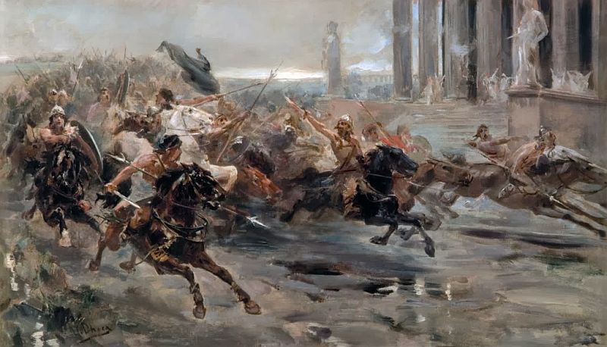
The Huns, led by Attila, invade Italy (Attila, the Scourge of God, by Ulpiano Checa, 1887)
Los hunos, liderados por Atila, invaden Italia (Atila, el azote de Dios, por Ulpiano Checa, 1887)

Slide 8
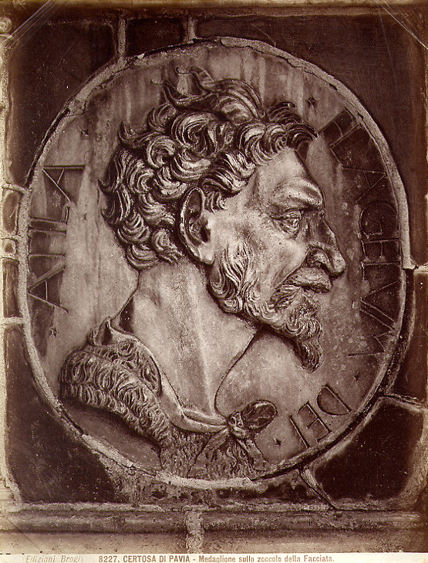
Attila

Slide 9
Attila
Attila (/əˈtɪlə/,^{[3]} /ˈætələ/;^{[4]} fl. c. 406–453), frequently called Attila the Hun, was the ruler of the Huns from 434 until his death in March 453. He was also the leader of a tribal empire consisting of Huns, Ostrogoths, Alans, and Bulgars, among others, in Central and Eastern Europe
During his reign, he was one of the most feared enemies of the Western and Eastern Roman Empires. He crossed the Danube twice and plundered the Balkans, but was unable to take Constantinople. His unsuccessful campaign in Persia was followed in 441 by an invasion of the Eastern Roman (Byzantine) Empire, the success of which emboldened Attila to invade the West. Wikipedia
Atila (/əˈtɪlə/,[3] /ˈætələ/;[ 4] fl. c. 406–453), frecuentemente llamado Atila el Huno, fue el gobernante de los hunos desde 434 hasta su muerte en marzo de 453. También fue el líder de un imperio tribal formado por hunos, ostrogodos, alanos y búlgaros, entre otros, en Europa Central y Oriental.
Durante su reinado, fue uno de los enemigos más temidos de los imperios romanos de Occidente y Oriente. Cruzó el Danubio dos veces y saqueó los Balcanes, pero no pudo tomar Constantinopla. Su infructuosa campaña en Persia fue seguida en 441 por una invasión del Imperio Romano de Oriente (bizantino), cuyo éxito envalentonó a Atila para invadir Occidente. Wikipedia

Slide 10
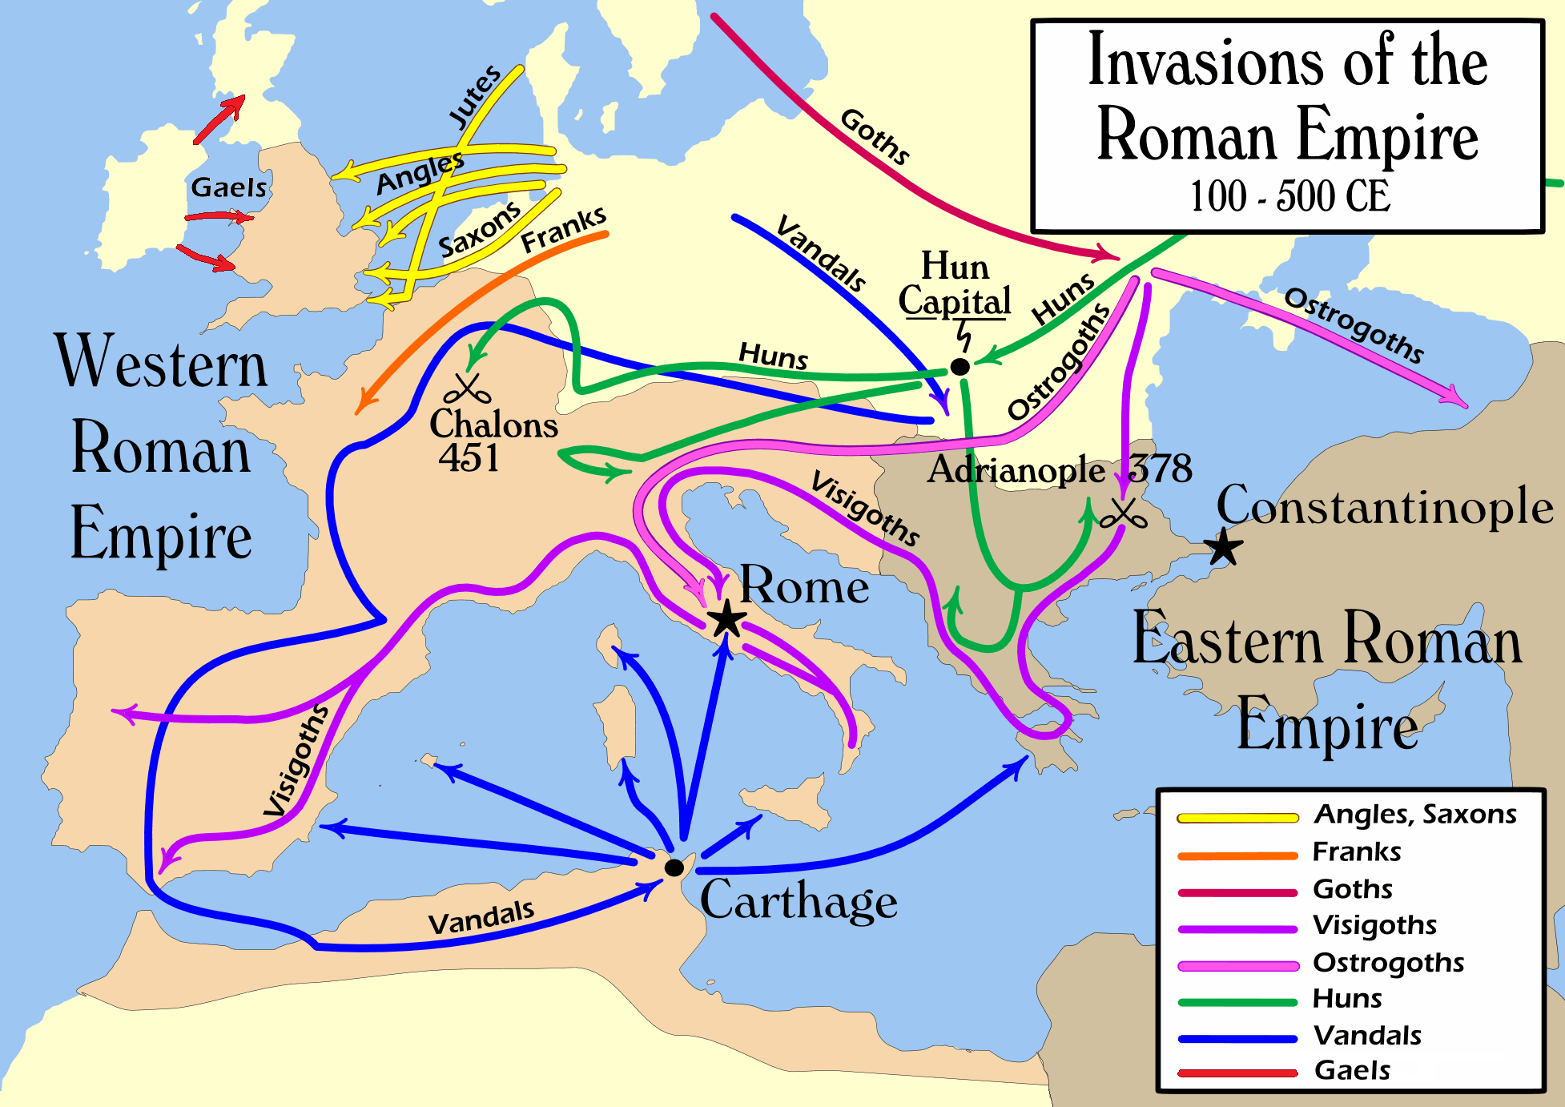

Slide 11
Attila
He also attempted to conquer Roman Gaul (modern France), crossing the Rhine in 451 and marching as far as Aurelianum (Orléans), before being stopped in the Battle of the Catalaunian Plains
He subsequently invaded Italy, devastating the northern provinces, but was unable to take Rome. He planned for further campaigns against the Romans, but died in 453. After Attila's death, his close adviser, Ardaric of the Gepids, led a Germanic revolt against Hunnic rule, after which the Hunnic Empire quickly collapsed. Attila lived on as a character in Germanic heroic legend.
También intentó conquistar la Galia romana (Francia moderna), cruzando el Rin en 451 y marchando hasta Aurelianum (Orléans), antes de ser detenido en la Batalla de las Llanuras Catalanas.
Posteriormente invadió Italia, devastando las provincias del norte, pero no pudo tomar Roma. Planeó nuevas campañas contra los romanos, pero murió en 453. Después de la muerte de Atila, su consejero cercano, Ardárico de los Gépidos, lideró una revuelta germánica contra el gobierno huno, después de lo cual el Imperio Huno colapsó rápidamente. Atila vivió como un personaje en la leyenda heroica germánica.

Slide 12
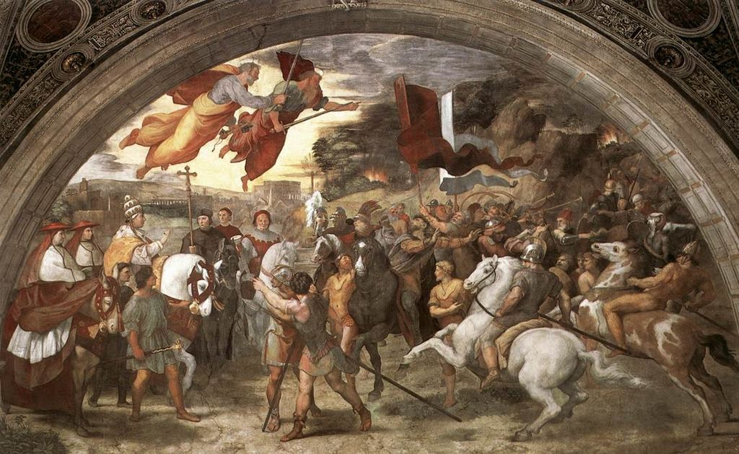
Finally, Attila stopped at the Po, where an embassy came, consisting of, among others, the prefect Trigecio, the consul Avienus and Pope Leo I. After the meeting he began the withdrawal without claiming either his marriage to Honoria or the territories he wanted.
Priscus relates that a superstitious fear of the fate of Alaric, who died shortly after the sack of Rome in 410, caused the Huns to be arrested. Prospero of Aquitaine claims that Pope Leo, aided by St. Peter and St. Paul, convinced him to withdraw from the city. Wikipedia
Finalmente, Atila se detuvo en el Po, a donde acudió una embajada formada, entre otros, por el prefecto Trigecio, el cónsul Avieno y el papa León I. Tras el encuentro inició la retirada sin reclamar ya ni su matrimonio con Honoria ni los territorios que deseaba.
Prisco cuenta que un temor supersticioso al destino de Alarico, que murió poco después del saqueo de Roma en el 410, hizo detenerse a los hunos. Próspero de Aquitania afirma que el papa León, ayudado por San Pedro y San Pablo, lo convenció para que se retirara de la ciudad. Wikipedia
The meeting of St. Leo the Great and Attila, by Raphael, in which you can see St. Peter and St. Paul supporting the pope from on high in his encounter with the Hun king.

Slide 13
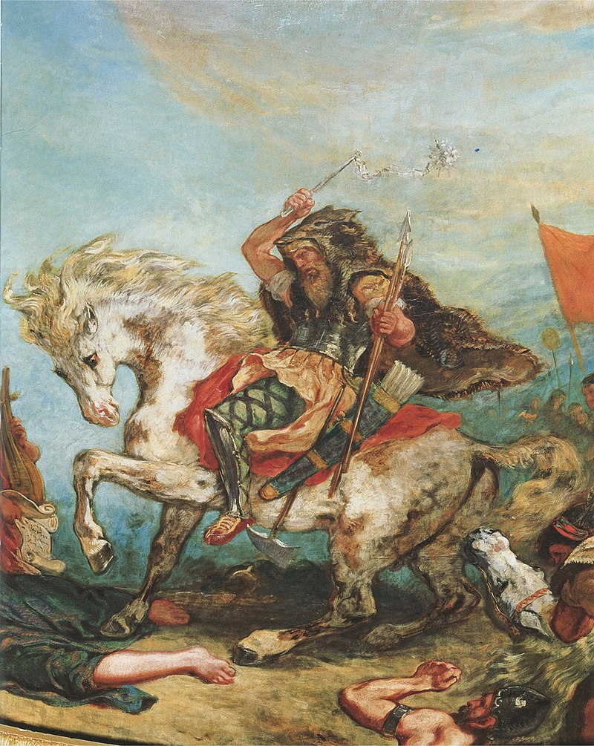
A painting of Attila riding a pale horse, by French Romantic artist Eugène Delacroix
(1798–1863)

Slide 14
Prophetic Expositions, vol. 2, p. 148.2 (Josiah Litch) 1842
Exposiciones Proféticas, vol. 2, p. 148.2 (Josiah Litch) 1842
“There fell a great star from heaven. The name of Attila is to this day a memorial of his greatness, of which a brief description may suffice. PREX2 148.2
"Cayó una gran estrella del cielo. El nombre de Atila es hasta el día de hoy un memorial de su grandeza, de la cual una breve descripción puede ser suficiente. PREX2 148.2

Slide 15
The Biblical Institute, p. 261.2 (Uriah Smith) 1878
The third trumpet brings to view another invading chieftain, who, like a comet or a blazing star, flamed over the Roman Empire. It was Attila at the head of his warlike Huns. The name of this star is called Wormwood as describing the bitter consequences of this invasion and the terrors and miseries wrought by this war-like chief.
La tercera trompeta trae a la vista a otro jefe invasor, que, como un cometa o una estrella ardiente, ardió sobre el Imperio Romano. Era Atila a la cabeza de sus belicos hunos. El nombre de esta estrella se llama Ajenjo porque describe las amargas consecuencias de esta invasión y los terrores y miserias forjados por este jefe guerrero.

Slide 16
Synopsis of the Present Truth, p. 211.3 (Uriah Smith) 1884
Sinopsis de la verdad presente, p. 211.3 (Uriah Smith) 1884
The third trumpets brings to view another invading chieftain, who, like a comet or a blazing star, flamed over the Roman world. It was Attila at the head of his warlike Huns. The name of this star is called “Wormwood,” as describing the bitter consequences of the invasion and the terrors and miseries wrought by this war-like chief. SYNPT 211.3
This star fell upon the third part of the rivers and fountains of waters. The scene of Attila’s operations was in the northern part of Italy, the region in which so many streams and rivers have their source. Attila styled himself “The scourge of God,” and made his boast that the grass never grew where his horse had trod. SYNPT 212.1
La tercera trompeta trae a la vista a otro jefe invasor, que, como un cometa o una estrella ardiente, ardió sobre el mundo romano. Era Atila a la cabeza de sus belicos hunos. El nombre de esta estrella se llama "Ajenjo", ya que describe las amargas consecuencias de la invasión y los terrores y miserias forjados por este jefe guerrero. SYNPT 211.3
Esta estrella cayó sobre la tercera parte de los ríos y fuentes de agua. El escenario de las operaciones de Atila fue en la parte norte de Italia, la región en la que tantos arroyos y ríos tienen su fuente. Atila se llamó a sí mismo "El flagelo de Dios", e hizo su jactancia de que la hierba nunca creció donde su caballo había pisado. SYNPT 212.1

Slide 17
Daniel and The Revelation, p. 461 (Uriah Smith) 1897
It is here premised that this trumpet has allusion to the desolating wars and furious invasions of Attila against the Roman power, which he carried on at the head of his hordes of Huns. Speaking of this warrior, particularly of his personal appearance, Mr. Barnes says: — DAR 461.3
“In the manner of his appearance, he strongly resembled a brilliant meteor flashing in the sky. He came from the East gathering his Huns, and poured them down, as we shall see, with the rapidity of a flashing meteor, suddenly on the empire. He regarded himself also as devoted to Mars, the god of war, and was accustomed to array himself in a peculiarly brilliant manner, so that his appearance, in the language of his flatterers, was such as to dazzle the eyes of beholders.” DAR 461.4
Aquí se basa que esta trompeta tiene alusión a las guerras desoladoras y furiosas invasiones de Atila contra el poder romano, que llevó a cabo a la cabeza de sus hordas de hunos. Hablando de este guerrero, particularmente de su apariencia personal, el Sr. Barnes dice: — DAR 461.3
"En la forma de su aparición, se parecía mucho a un meteorito brillante que parpadeaba en el cielo. Vino del Este recogiendo a sus hunos, y los derramó, como veremos, con la rapidez de un meteorito intermitente, repentinamente sobre el imperio. Se consideraba también devoto de Marte, el dios de la guerra, y estaba acostumbrado a arreglarse de una manera peculiarmente brillante, de modo que su apariencia, en el lenguaje de sus aduladores, era tal que deslumbraba los ojos de los espectadores. GIVE 461.4

Slide 18
The Sounding of the Seven Trumpets of Revelation 8 and 9, p. 18.2 (James Springer White) 1859
El sonido de las siete trompetas de Apocalipsis 8 y 9, p. 18.2 (James Springer White) 1859
“‘The trumpet sounded. The kings and nations of Germany and Scythia, from the Volga perhaps to the Danube, obeyed the warlike summons of Attila. From the royal village in the plains of Hungary, his standard moved towards the west; and, after a march of seven or eight hundred miles, he reached the conflux of the Rhine and the Necker. The hostile myriads were poured with violence into the Belgic provinces. The consternation of Gaul was universal. From the Rhine and the Moselle, Attila advanced into the heart of Gaul; crossed the Seine at Auxerre; and, after a long and laborious march, fixed his camp under the walls of Orleans. An alliance was formed between the Romans and Visigoths. The hostile armies approached. I myself, said Attila, will throw the first javelin, and the wretch who refuses to imitate the example of his sovereign, is devoted to inevitable death.
"'Sonó la trompeta. Los reyes y naciones de Alemania y Escitia, desde el Volga quizás hasta el Danubio, obedecieron la llamada bélica de Atila. Desde la aldea real en las llanuras de Hungría, su estandarte se movió hacia el oeste; y, después de una marcha de setecientas u ochocientas millas, llegó a la confluencia del Rin y el Necker. Las miríadas hostiles fueron vertidas con violencia en las provincias belgas. La consternación de la Galia fue universal. Desde el Rin y el Mosela, Atila avanzó hacia el corazón de la Galia; cruzó el Sena en Auxerre; y, después de una larga y laboriosa marcha, fijó su campamento bajo los muros de Orleans. Se formó una alianza entre los romanos y los visigodos. Los ejércitos hostiles se acercaron. Yo mismo, dijo Atila, lanzaré la primera jabalina, y el miserable que se niega a imitar el ejemplo de su soberano, se dedica a la muerte inevitable.

Slide 19
The Sounding of the Seven Trumpets of Revelation 8 and 9, p. 18.2 (James Springer White) 1859
El sonido de las siete trompetas de Apocalipsis 8 y 9, p. 18.2 (James Springer White) 1859
The spirit of the barbarians was rekindled by the presence, the voice, and the example, of their intrepid leader; and Attila, yielding to their impatience, immediately formed his order of battle. At the head of his brave and faithful Huns, Attila occupied in person the center of the line. The nations from the Volga to the Atlantic were assembled on the plain of Chalons. The number of the slain amounted to one hundred and sixty-two thousand, or, according to another account, three hundred thousand persons; and these incredible exaggerations suppose a real or effective loss, sufficient to justify the historian’s remark, that whole generations may be swept away, by the madness of kings, in the space of a single hour.’ SSTR 18.2
“The course of the fiery meteor was changed, not stayed; and, touching Italy for the first time, the great star, after having burned as it were a lamp, fell upon the third part of the rives, and upon the fountains of waters. SSTR 19.1
El espíritu de los bárbaros fue reavivado por la presencia, la voz y el ejemplo de su intrépido líder; y Atila, cediendo a su impaciencia, inmediatamente formó su orden de batalla. A la cabeza de sus valientes y fieles hunos, Atila ocupaba en persona el centro de la línea. Las naciones desde el Volga hasta el Atlántico se reunieron en la llanura de Chalons. El número de muertos ascendió a ciento sesenta y dos mil, o, según otro relato, trescientas mil personas; Y estas increíbles exageraciones suponen una pérdida real o efectiva, suficiente para justificar la observación del historiador, que generaciones enteras pueden ser barridas, por la locura de los reyes, en el espacio de una sola hora. SSTR 18.2
"El curso del meteorito ardiente cambió, no se detuvo; y, tocando Italia por primera vez, la gran estrella, después de haber ardido como si fuera una lámpara, cayó sobre la tercera parte de los ríos y sobre las fuentes de agua. SSTR 19.1

Slide 20
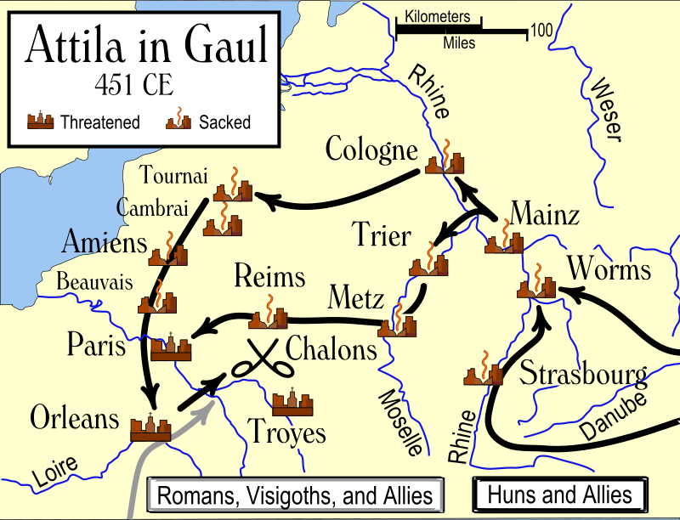

Slide 21
Advent Review, and Sabbath Herald, vol. 12 July 15, 1858, page 65 paragraph 10 1858
Advent Review, and Sabbath Herald, vol. 12 15 de julio de 1858, página 65 párrafo 10 1858
“A third angel sounded; - and a third name is associated with the downfall of the Roman empire. The sounding of the trumpets manifestly denotes the order of the commencement, not the period of the duration, of the wars, or events, which they represent.
“Attila invaded the eastern empire in the year 441. From that period, ten years elapsed before he touched the western empire, and twenty-two years intervened, from 429 to 451, between the invasion of Africa by Genseric, and of Gaul by Attila. The burning mountain arose first, though it blazed longer than the falling star.
"Sonó un tercer ángel; - y un tercer nombre está asociado con la caída del imperio romano. El sonido de las trompetas denota manifiestamente el orden del comienzo, no el período de la duración, de las guerras o eventos que representan.
Atila invadió el imperio oriental en el año 441. A partir de ese período, transcurrieron diez años antes de que tocara el imperio occidental, y veintidós años intervinieron, de 429 a 451, entre la invasión de África por Genserico, y de la Galia por Atila. La montaña ardiente se levantó primero, aunque ardió más que la estrella fugaz.

Slide 22
The Advent Review and Sabbath Herald, vol. 77 August 21, 1900, page 536 paragraph 12
The Advent Review and Sabbath Herald, vol. 77 21 de agosto de 1900, página 536 párrafo 12
This trumpet describes the work of the terrible Attila, with his Huns and allies. “While the Vandals under Genseric [the “great burning mountain”] for forty years were destroying the Roman power by sea, there were other clans of barbarians confederating in order to strike a decisive blow against the same power by land. All Europe and a part of Asia had been aroused to the great struggle for the mastery. Many tribes are rallying to the standard of Atilla, and the Romans are preparing to repel their terrible foe. Atilla anticipates that his best trophies are beyond the Alps. At the sound of his war-cry, all Europe musters to arms. Since Xerxes led his immense army against the Greeks, no greater body of warriors had ever assembled to act a part in the fulfillment of prophecy. The engagement that succeeded [the battle of Chalons] is recorded as one of the four decisive battles of history. ARSH August 21, 1900, page 536.12
Esta trompeta describe el trabajo del terrible Atila, con sus hunos y aliados. "Mientras los vándalos bajo Genserico [la "gran montaña ardiente"] durante cuarenta años estaban destruyendo el poder romano por mar, había otros clanes de bárbaros confederados para asestar un golpe decisivo contra el mismo poder por tierra. Toda Europa y una parte de Asia se habían despertado a la gran lucha por el dominio. Muchas tribus se están uniendo al estándar de Atilla, y los romanos se están preparando para repeler a su terrible enemigo. Atilla anticipa que sus mejores trofeos están más allá de los Alpes. Al sonido de su grito de guerra, toda Europa se reúne en armas. Desde que Jerjes dirigió su inmenso ejército contra los griegos, ningún cuerpo más grande de guerreros se había reunido para actuar como parte en el cumplimiento de la profecía. El enfrentamiento que sucedió [la batalla de Chalons] se registra como una de las cuatro batallas decisivas de la historia. ARSH 21 de agosto de 1900, página 536.12

Slide 23
4th Trumpet – Revelation 8:12-13
(RV09) Y el cuarto ángel tocó la trompeta, y fué herida la tercera parte del sol, y la tercera parte de la luna, y la tercera parte de las estrellas; de tal manera que se oscureció la tercera parte de ellos, y no alumbraba la tercera parte del día, y lo mismo de la noche.
12 (AKJV) And the fourth angel sounded, and the third part of the sun was smitten, and the third part of the moon, and the third part of the stars; so as the third part of them was darkened, and the day shone not for a third part of it, and the night likewise.

Slide 24
4th Trumpet – Revelation 8:12-13
M.P. Ringelberg
The fourth trumpet. The third part of the sun, the moon, and the stars was smitten. Here have the work of Odoacer of the Heruli. He was very closely connected with the downfall of Western Rome. The symbols of the sun, moon, and stars point to the luminaries of the Roman empire, its emperors, senators, and consuls. The work of Odoacer led to the por excuse of a government under the exarch of Ravenna. The Revelation of Jesus Christ p. 42-43
M.P. Ringelberg
La cuarta trompeta. La tercera parte del sol, la luna y las estrellas fue golpeada. Aquí tenemos la obra de Odoacro de los Heruli. Estaba muy estrechamente relacionado con la caída de Roma occidental. Los símbolos del sol, la luna y las estrellas apuntan a las luminarias del imperio romano, sus emperadores, senadores y cónsules. El trabajo de Odoacro llevó a la excusa de un gobierno bajo el exarca de Rávena. La Revelación de Jesucristo p. 42-43

Slide 25
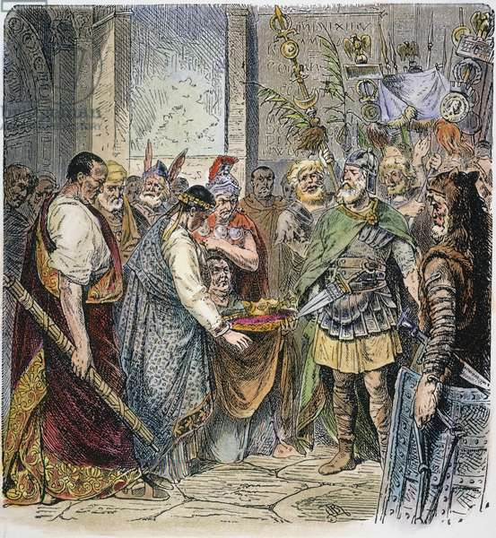
Odoacer compels the boy Emperor Romulus Augustulus to yield the crown of the Western Roman Empire to him in Rome in 476 A.D.
Odoacro obliga al joven emperador Rómulo Augústulo a cederle la corona del Imperio Romano de Occidente en Roma en el año 476 d.C.

Slide 26
Odoacer
Odoacer^{[a]} (/ˌoʊdoʊˈeɪsər/ OH-doh-AY-sər;^{[b]} c. 433 – 15 March 493 AD), also spelled Odovacer or Odovacar,^{[c]} was a Germanic soldier and statesman of barbarian background, who deposed the Western Roman child emperor Romulus Augustulus and became Rex/Dux of Italy (476–493). Odoacer's overthrow of Romulus Augustulus is traditionally seen as marking the end of the Western Roman Empire as well as Ancient Rome.
Though the real power in Italy was in his hands, he represented himself as the client of the emperor in Constantinople, Zeno. Odoacer often used the Roman honorific patrician, granted by Zeno, but was referred to as a king (Latin: rex) or duke (Latin: dux) in many documents, so is not clear which was his actual charge. Wikipedia
Odoacer[a] (/ˌoʊdoʊˈeɪsər/ OH-doh-AY-sər;[ c. 433 – 15 de marzo de 493), también escrito Odovacer u Odovacar,[c] fue un soldado germánico y estadista de origen bárbaro, que depuso al emperador niño romano de Occidente Rómulo Augústulo y se convirtió en Rex/Dux de Italia (476–493). El derrocamiento de Romulus Augustulus por parte de Odoacro se considera tradicionalmente como el final del Imperio Romano de Occidente, así como de la Antigua Roma.
Aunque el verdadero poder en Italia estaba en sus manos, se representó a sí mismo como el cliente del emperador en Constantinopla, Zenón. Odoacro a menudo usaba el patricio honorífico romano, otorgado por Zenón, pero fue referido como rey (latín: rex) o duque (latín: dux) en muchos documentos, por lo que no está claro cuál era su cargo real. Wikipedia

Slide 27
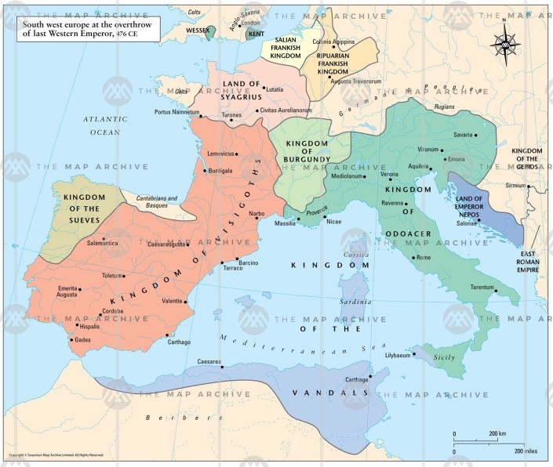

Slide 28
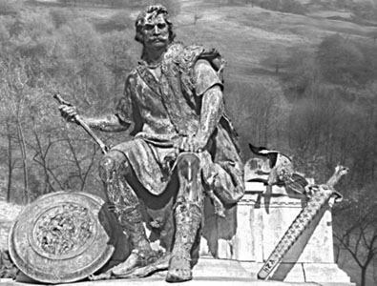
Odoacer
Most scholars consider him to be at least partly of Germanic descent, while others argue he was entirely Germanic. Early medieval sources such as Theophanes called him a Goth. Likewise, the 6th century chronicler Marcellinus Comes called him "king of the Goths" (Odoacer rex Gothorum). ^{Wikipedia}
La mayoría de los estudiosos lo consideran al menos en parte de ascendencia germánica, mientras que otros argumentan que era completamente germánico. Las primeras fuentes medievales como Teófanes lo llamaron godo. Del mismo modo, el cronista del siglo 6 Marcelino Comes lo llamó "rey de los godos" (Odoacer rex Gothorum). Wikipedia

Slide 29
The Biblical Institute, p. 262.1 (Uriah Smith) 1878
El Instituto Bíblico, p. 262.1 (Uriah Smith) 1878
The fourth trumpet is described in the 12th verse and brings to view the blotting out of the third part of the sum, moon, and stars. These are undoubtedly here used as symbols representing the three highest sources of authority in the Roman Empire; namely, emperors, consuls and senators; and we naturally infer from the phraseology of the text that it denotes their overthrow. We have now come to the time when the Western Empire of Rome was extinguished. The date, as given by Gibbon, is 476 or 479. It was accomplished by Odoacer who was succeeded by Theodoric the Ostrogoth; and the events of the trumpet were finally accomplished by Justinian. The Imperial office, the sun, was extinguished by Odoacer. Justinian abolished the Consulship, the moon, and Narses, the general of Justinian extinguished the Senate, the stars. Thus in the third part of the Roman Empire, the sun, moon and stars were smitten, here represented as a third part of these luminaries. The Biblical Institute, p. 262.2 (Uriah Smith)
La cuarta trompeta se describe en el verso 12 y trae a la vista la borrada de la tercera parte de la suma, la luna y las estrellas. Estos son indudablemente utilizados aquí como símbolos que representan las tres fuentes más altas de autoridad en el Imperio Romano; a saber, emperadores, cónsules y senadores; Y naturalmente inferimos de la fraseología del texto que denota su derrocamiento. Ahora hemos llegado al momento en que el Imperio Occidental de Roma se extinguió. La fecha, dada por Gibbon, es 476 o 479. Fue realizado por Odoacro que fue sucedido por Teodorico el Ostrogodo; y los eventos de la trompeta fueron finalmente logrados por Justiniano. La oficina imperial, el sol, fue extinguida por Odoacro. Justiniano abolió el consulado, la luna, y Narsés, el general de Justiniano extinguió el Senado, las estrellas. Así, en la tercera parte del Imperio Romano, el sol, la luna y las estrellas fueron golpeados, aquí representados como una tercera parte de estas luminarias. El Instituto Bíblico, p. 262.2 (Urías Smith)

Slide 30
Advent Review, and Sabbath Herald, vol. 23 February 9, 1864, page 83 paragraph 18
4th Trumpet—The extinction of the Western Empire, under Odoacer, a. d. 476.

Slide 31
Daniel and The Revelation, p. 463.2 (Uriah Smith) 1897
Daniel y el Apocalipsis, p. 463.2 (Urías Smith) 1897
Theodoric, the Ostrogoth, on destroying the Heruli and their kingdom at Rome and Ravenna, ruled in Italy from A. D. 493 to 526 as an independent sovereign; and on Belisarius’s and Narses’s conquest of Italy from the Ostrogoths (a conquest preceded by wars and desolations in which Italy, and above all its seven-hilled city, were for a time almost made desert), the Roman senate was dissolved, the consulship abrogated. Moreover, as regards the barbaric princes of the Western provinces, their independence of the Roman imperial power became now more distinctly averred and understood. After above a century and a half of calamities unexampled almost, as Dr. Robertson most truly represents it, in the history of nations, the statement of Jerome, — a statement couched under the very Apocalyptic figure of the text, but prematurely pronounced on the first taking of Rome by Alaric, — might be considered as at length accomplished: ‘Clarissimum terrarum lumen extinctum est,’ ‘The world’s glorious sun has been extinguished;’ and that, too, which our own poet has expressed, still under the same beautifully appropriate Apocalyptic imagery, —Daniel and The Revelation, p. 467.1 (Uriah Smith)

Slide 32
Daniel and The Revelation, p. 463.2 (Uriah Smith) 1897
Daniel y el Apocalipsis, p. 463.2 (Urías Smith) 1897
Teodorico, el ostrogodo, al destruir a los hérulos y su reino en Roma y Rávena, gobernó en Italia desde el 493 hasta el 526 d.C. como soberano independiente; y en la conquista de Italia por Belisario y Narsés a los ostrogodos (una conquista precedida por guerras y desolaciones en las que Italia, y sobre todo su ciudad de siete colinas, fueron durante un tiempo casi desiertas), el senado romano fue disuelto, el consulado abrogado. Además, en lo que respecta a los príncipes bárbaros de las provincias occidentales, su independencia del poder imperial romano se hizo ahora más claramente afirmada y comprendida. Después de más de un siglo y medio de calamidades casi sin precedentes, como el Dr. Robertson lo representa más verdaderamente, en la historia de las naciones, la declaración de Jerónimo, una declaración expresada bajo la figura muy apocalíptica del texto, pero pronunciada prematuramente en la primera toma de Roma por Alarico, podría considerarse como finalmente lograda: 'Clarissimum terrarum lumen extinctum est', 'El glorioso sol del mundo se ha extinguido'; y eso, también, que nuestro propio poeta ha expresado, todavía bajo las mismas imágenes apocalípticas bellamente apropiadas, —Daniel y el Apocalipsis, p. 467.1 (Uriah Smith)

Slide 33
The Great Nations of Today, p. 47 (Alonzo Trevier Jones) 1901
Las grandes naciones de hoy, p. 47 (Alonzo Trevier Jones) 1901
THE events of the First, Second, and Third Trumpets had brought the Western Empire to the brink of annihilation; and the Fourth Trumpet accomplishes its utter extinction. GNT 47.1
Thus by the very words of the standard history itself. we are introduced to the great thought of the Fourth Trumpet; and by this to that other name—Odoacer—which in the destruction of the Roman Empire must forever stand conspicuous with those of Alaric, Genseric, and Attila. GNT 47.5
Los acontecimientos de la Primera, Segunda y Tercera Trompetas habían llevado al Imperio Occidental al borde de la aniquilación; y la Cuarta Trompeta logra su completa extinción. GNT 47.1
Por lo tanto, por las mismas palabras de la historia estándar misma. se nos presenta el gran pensamiento de la Cuarta Trompeta; y por esto a ese otro nombre, Odoacro, que en la destrucción del Imperio Romano debe brillar para siempre con los de Alarico, Genserico y Atila. GNT 47.5

Slide 34
The Great Nations of Today, p. 48.2 (Alonzo Trevier Jones) 1901
Las grandes naciones de hoy, p. 48.2 (Alonzo Trevier Jones) 1901
“The sun was smitten.” “Extinction of the Western Empire A. D. 476 or 479,” is the title of paragraph thirty-one of Chap. XXXVI, of the “Decline and Fall of the Roman Empire.” And the record is: “Royalty was familiar to the barbarians, and the submissive people of Italy were prepared to obey without a murmur the authority which he [Odoacer] should condescend to exercise as the vicegerent of the emperor of the West. The unfortunate Augustulus was made the instrument of his own disgrace; and he signified his resignation to the senate; and that assembly, in their last act of obedience to a Roman prince, still affected the spirit of freedom and the forms of the constitution. GNT 48.2
“Herida del sol". "Extinción del Imperio Occidental 476 o 479 d.C.", es el título del párrafo treinta y uno del capítulo XXXVI, de la "Declive y caída del Imperio Romano". Y el registro es: "La realeza era familiar para los bárbaros, y el pueblo sumiso de Italia estaba preparado para obedecer sin un murmullo la autoridad que él [Odoacro] debería condescender a ejercer como vicegerente del emperador de Occidente. El desafortunado Augustulus se convirtió en el instrumento de su propia desgracia; y significó su renuncia al Senado; y esa asamblea, en su último acto de obediencia a un príncipe romano, todavía afectaba el espíritu de libertad y las formas de la constitución. GNT 48.2

Slide 35
The Great Nations of Today, p. 51.1 (Alonzo Trevier Jones) 1901
Las grandes naciones de hoy, p. 51.1 (Alonzo Trevier Jones) 1901
“Neither, at last, was the whole sun smitten, but ‘the third part.’ “But though Rome itself, as an imperial city, ceased to exercise a sovereignty over any nation, yet the imperial ensigns, with the sacred ornaments of the throne and palace, were transferred to Constantinople, where Zeno reigned under the title of sole emperor. The military acclamations of the confederates of Italy saluted Odoacer with the title of king. GNT 51.1
"Tampoco, al fin, fue golpeado todo el sol, sino 'la tercera parte'. "Pero aunque Roma misma, como ciudad imperial, dejó de ejercer una soberanía sobre cualquier nación, sin embargo, las insignias imperiales, con los ornamentos sagrados del trono y el palacio, fueron transferidas a Constantinopla, donde Zenón reinó bajo el título de único emperador. Las aclamaciones militares de los confederados de Italia saludaron a Odoacro con el título de rey. GNT 51.1

Slide 36
The Great Nations of Today, p. 54.1 (Alonzo Trevier Jones) 1901
Las grandes naciones de hoy, p. 54.1 (Alonzo Trevier Jones) 1901
But, as more appropriately pertaining to other prophecies, the defense of the worship of images first brought the spiritual and temporal powers of the pope and of the emperor into violent collision; and, by conferring on the pope all authority over the churches, Justinian laid his helping hand to the promotion of the papal supremacy, which afterward assumed the power of creating monarchs. In the year of our Lord 800, the pope conferred on Charlemagne the title of Emperor of the Romans.”—Keith. That title was again transferred from the king of France to the king of Germany. And by the Emperor Francis the Second even this fiction was finally and forever renounced, Aug. 6, 1806. GNT 54.1
Pero, como corresponde más apropiadamente a otras profecías, la defensa de la adoración de imágenes primero llevó los poderes espirituales y temporales del Papa y del emperador a una colisión violenta; y, al conferir al Papa toda autoridad sobre las iglesias, Justiniano puso su mano amiga a la promoción de la supremacía papal, que luego asumió el poder de crear monarcas. En el año de nuestro Señor 800, el Papa confirió a Carlomagno el título de Emperador de los Romanos". —Keith. Ese título fue transferido nuevamente del rey de Francia al rey de Alemania. Y por el emperador Francisco II, incluso esta ficción fue finalmente y para siempre renunciada, el 6 de agosto de 1806. GNT 54.1

Slide 37
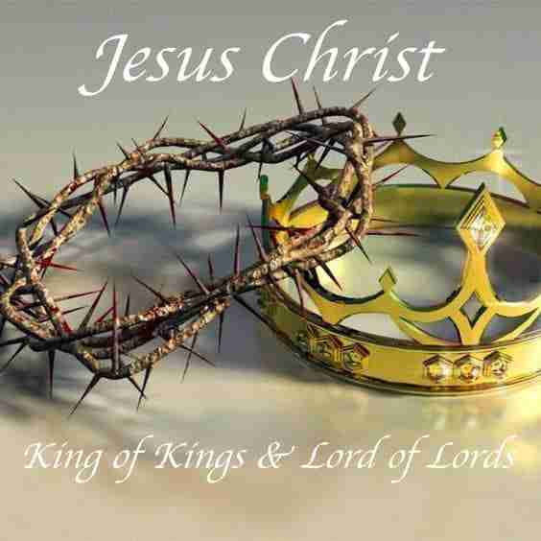
Daniel 2:21
Y él es el que muda los tiempos, y las oportunidades: quita reyes, y pone reyes: da la sabiduría a los sabios, y la ciencia a los entendidos:
Da 2:21 (AKJV) And he changes the times and the seasons: he removes kings, and sets up kings: he gives wisdom to the wise, and knowledge to them that know understanding:

Slide 38
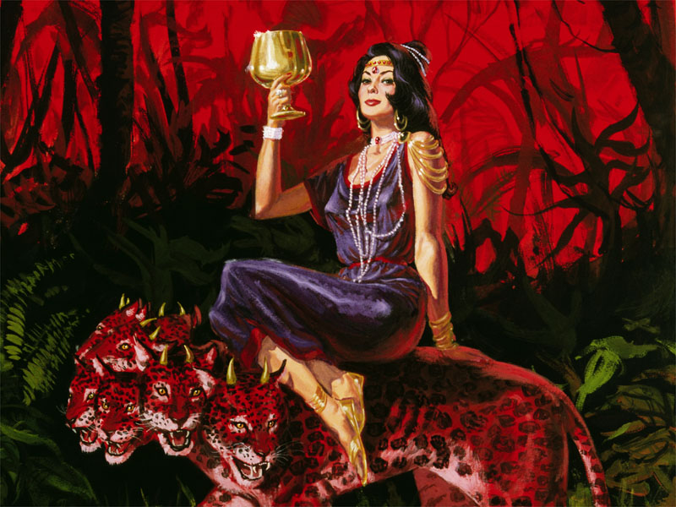
La caída de Babilonia
Apoc 18:3 Porque todas las naciones han bebido del vino de la ira de su fornicación, y los reyes de la tierra han fornicado con ella, y los mercaderes de la tierra se han enriquecido de la potencia de sus deleites.
Re 18:3 (AKJV) For all nations have drunk of the wine of the wrath of her fornication, and the kings of the earth have committed fornication with her, and the merchants of the earth are waxed rich through the abundance of her delicacies.

Slide 39
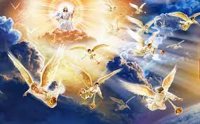
1Corinthians 15:52
En un momento, en un abrir de ojo, a sonido de la final trompeta; porque será tocada la trompeta, y los muertos serán levantados incorruptibles, y nosotros seremos transformados.
(AKJV) In a moment, in the twinkling of an eye, at the last trump: for the trumpet shall sound, and the dead shall be raised incorruptible, and we shall be changed.

Slide 40
King of Kings – Rey de Reyes
Apoc 19:16 Y en su vestidura, y en su muslo, tiene un nombre escrito: REY DE REYES, Y SEÑOR DE SEÑORES.
Re 19:16 (AV) And he hath on his vesture and on his thigh a name written, KING OF KINGS, AND LORD OF LORDS.

Slide 41
